Slide 1
РОССИЯ В НАЧАЛЕ ХХ ВЕКА (1900 - 1917 гг.)
Штенцлер Виктория 11»Б»

Slide 2
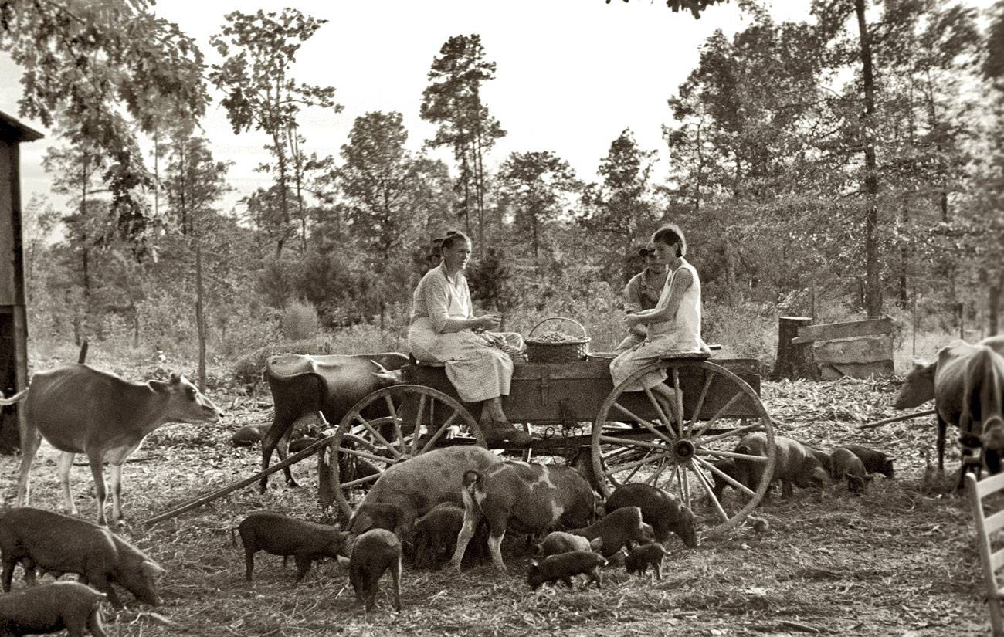
Начало ХХв.
В начале ХХ в. Россия превратилась из отсталой аграрной страны в современную аграрно-индустриальную державу. По объему промышленной продукции она вошла в пятерку крупнейших государств (после Англии, Франции, США, Германии). Однако внешняя торговля её составляла 4% мирового товарооборота. В России усилился процесс монополизации капитала, происходила концентрация банковского капитала.
При этом сельское хозяйство оставалось отсталым, почти не применялась техника. Неурожаи приводили к массовому голоду. Несмотря на то, что по валовому сбору хлебов страна стояла на первом месте в мире, на душу населения в России приходилось гораздо меньше хлеба, чем в развитых странах.
Политическая система России оставалась прежней: самодержавная монархия, отсутствие политических прав и свобод. Это вызывало недовольство значительной части общества.

Slide 3
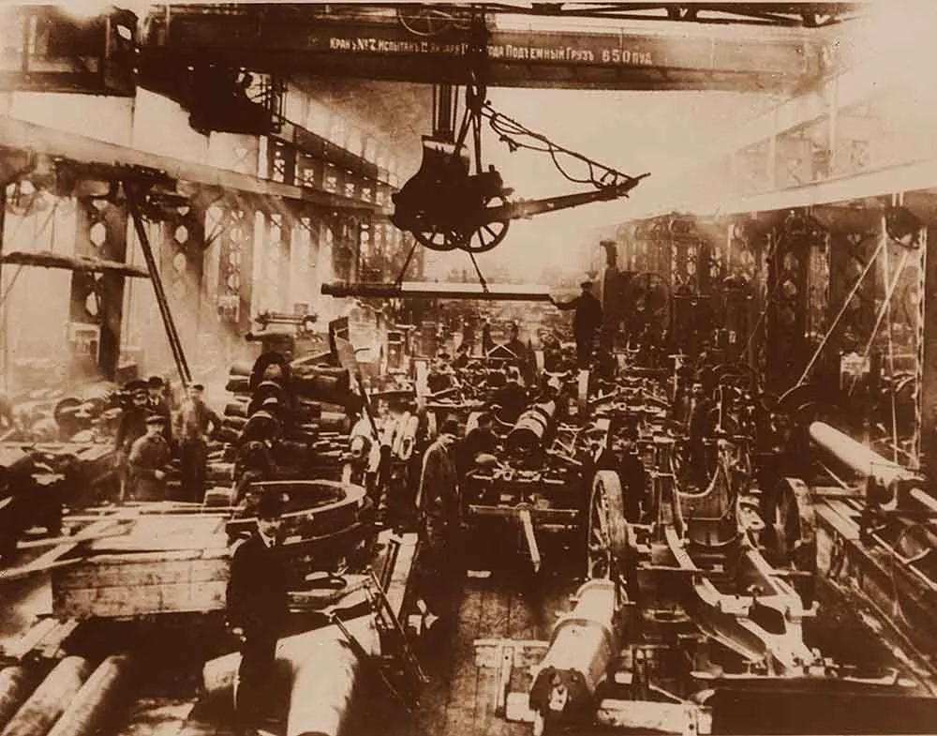
1900-1904
В начале ХХ в. Россия переживала глубокий политический кризис. В 1900 - 1904 гг. в промышленных районах постоянно происходили стачки. Рабочие выдвигали требования экономические (улучшение условий труда, повышение зарплаты) и политические (ликвидация самодержавия, введение свобод). В эти же годы растет число крестьянских волнений. Крестьяне требовали увеличения земельных наделов, ликвидации помещичьего землепользования. Для подавления стачек и волнений правительство использовало войска.
Русские монополисты осваивали рынки Китая, где главным их соперником стала Япония. В 1904 г. началась русско-японская война, которая закончилась поражением России, гибелью ее флота, потерей колоний на Дальнем Востоке и передачей части острова Сахалин Японии. Неудачи в войне еще больше осложнили обстановку в стране.

Slide 4
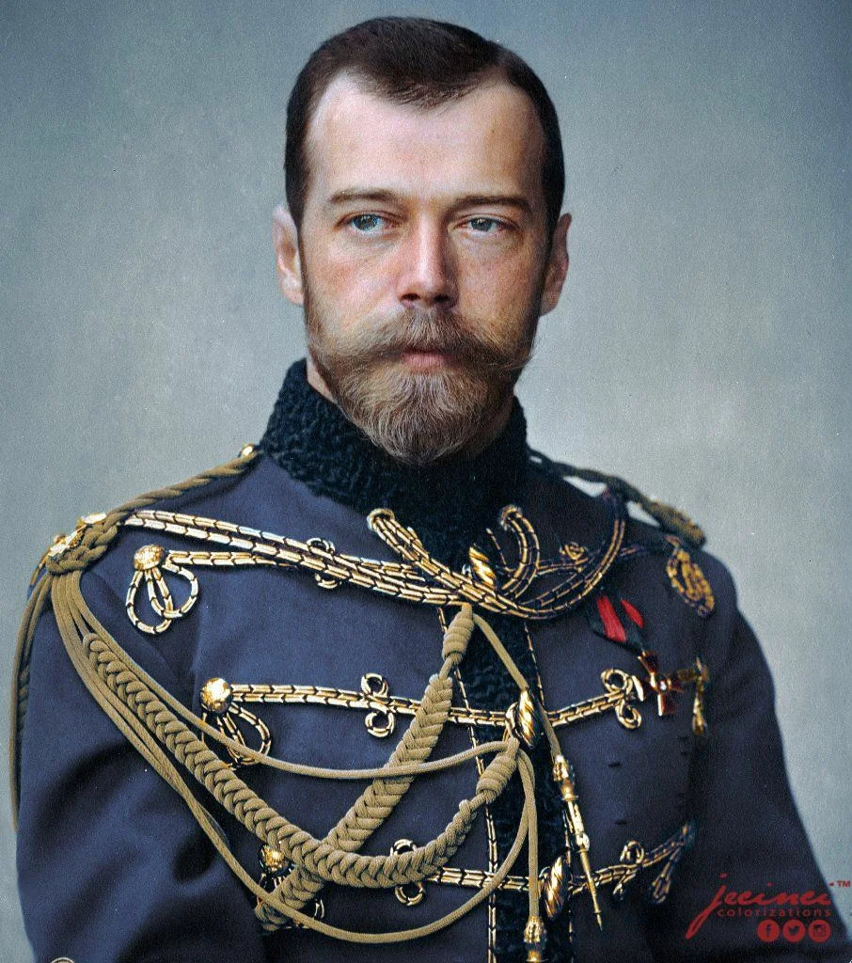
1905-1907
В 1905 г. в России началась буржуазно-демократическая революция. Ее главные участники: рабочие, крестьяне, буржуазно-демократическая интеллигенция. Ее главные задачи: ликвидация самодержавия, помещичьего землевладения, установление политических свобод.
Правительство было вынуждено пойти на уступки. 17 октября 1905 г. император Николай II подписал Манифест о предоставлении народу политических свобод, избирательного права и о созыве Государственной Думы. Однако избранные в ходе революции I и II Государственные Думы были им распущены, так как выдвигали требования слишком радикального решения земельного вопроса, отвергали правительственные программы. III и IV Государственные Думы (1907 - 1917 гг.) сотрудничали с правительством и приняли около трех тысяч законодательных актов.
Таким образом, в результате революции 1905 - 1907 гг. в России была создана Государственная Дума (представительная власть), легально стали действовать различные политические партии, профессиональные союзы, впервые вводилось избирательное право для рабочих.

Slide 5
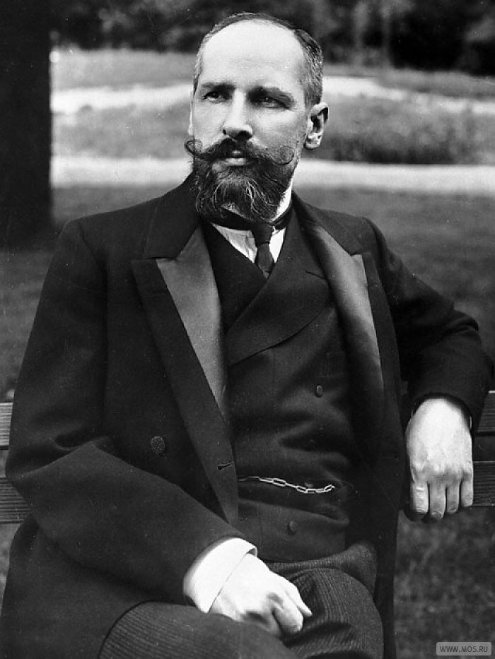
1907-1917
С 1907 г. правительство во главе с П.А. Столыпиным проводило крестьянскую реформу. Теперь крестьяне могли выйти из общины и закрепить за собой землю в частную собственность. Одновременно началось переселение в Сибирь, в восточные районы крестьян из густонаселенных центральных губерний. Переселенцам предлагались средства для обустройства на новом месте. Снижались налоги. Осуществление реформы способствовало подъему сельского хозяйства, но обострило социальные противоречия: за 6 лет 20% крестьян закрепили за собой землю , 42% - остались в общине, 38% - разорились.

Slide 6
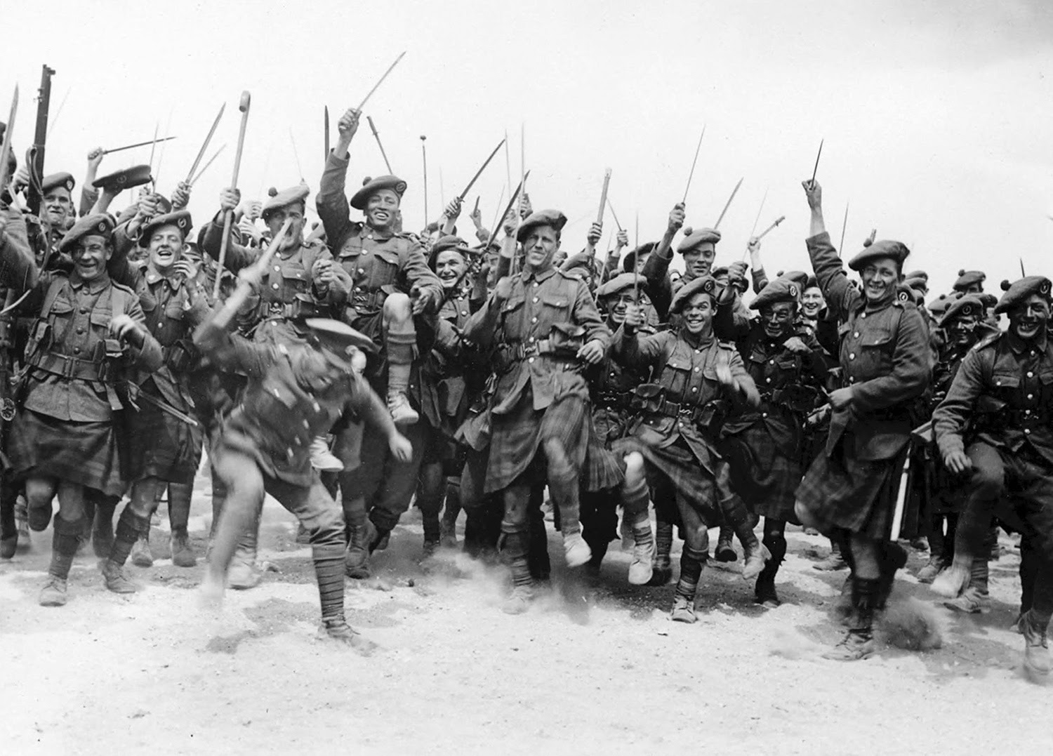
1907-1917
В 1914 г. началась I мировая война. Россия выступила в союзе с Англией, Францией. Ее главными противниками были: Германия, Австро-Венгрия, Турция, Болгария. Россия к войне не была готова. Уже в 1914 г. ее армии начали терпеть поражения. А в 1915 г. отступающие армии оставили Прибалтику, Польшу, Галицию. Контрнаступление, предпринятое в 1916 г. на Юго-Западном фронте, не было закреплено. Отступление 1916 г. вызвало глубокое разочарование в стране. За годы войны были убиты 4,5 млн. чел. Правительство подвергалось резкой критике. Николай II сместил во время войны 30 министров. Но положение не улучшалось. Стихийные демонстрации в Петрограде 25 февраля 1917 г. переросли в стачку. 26 февраля попытки полиции и войск подавить выступление вызвали социальный взрыв. 27 февраля к рабочим присоединились войска Петроградского гарнизона. Они захватили вокзалы, тюрьмы, мосты, телеграф, телефон и т.д. Город перешел в руки восставших. Власть перешла к Петроградскому Совету рабочих и солдатских депутатов. Совет одобрил состав Временного правительства. 2 марта 1917 г. Николай II отрекся от престола. В России была уничтожена монархия.

